Slide 1
A-2 김교현, 이도현, 오미영, 선우황
AWS Cloud Migration
시스템 인프라 구축
TO-BE
YPTLAB
프레젠테이션 교육

Slide 2
LOGO
프레젠테이션 교육
목차
1. 시나리오 개요
2. 요구사항 분석
3. 토폴로지
4. 솔루션
5. 정리
0619-0620
YPTLAB

Slide 3
LOGO
프레젠테이션 교육
1. 시나리오 개요
0619-0620
YPTLAB

Slide 4

LOGO
프레젠테이션 교육
대상 기업 : ㈜배움
사업부문 : 온라인 교육 플랫폼
연매출 : 60억
기업고객 2년간 270% 성장
0619-0620
YPTLAB

Slide 5


LOGO
프레젠테이션 교육
0619-0620
YPTLAB

Slide 6
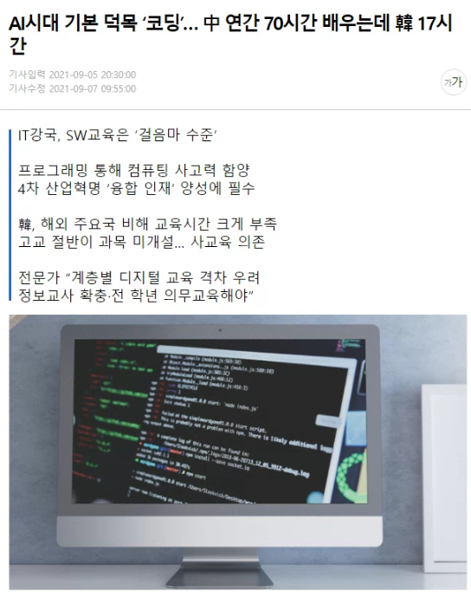
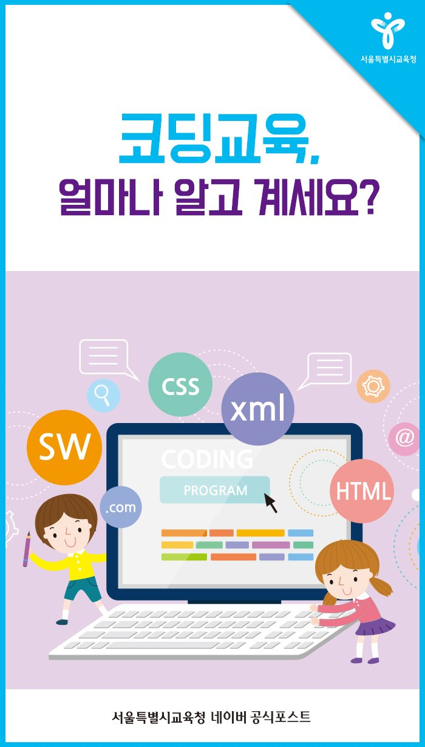
LOGO
프레젠테이션 교육
초등, 중등, 고등 학생 대상
비대면 코딩 교육
정부 지원 사업 시작
0619-0620
YPTLAB

Slide 7
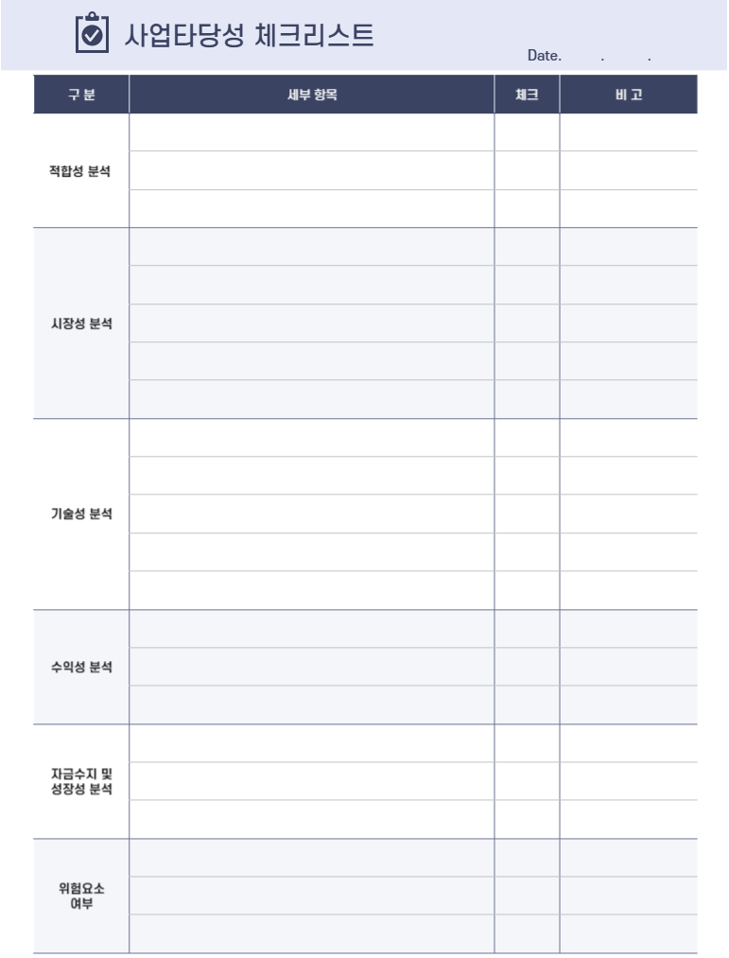
LOGO
프레젠테이션 교육
정부 지원 국가 사업 필요조건
방학 기간에 진행되므로 이용자
트래픽을 감당할 수 있을 것
국가 사업에 준하는 보안성을 위해
보안 장비 및 보안 인력 운용
안정적인 온라인 강의 환경 제공
0619-0620
YPTLAB

Slide 8
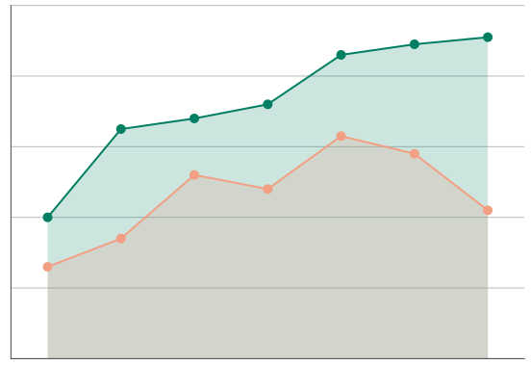
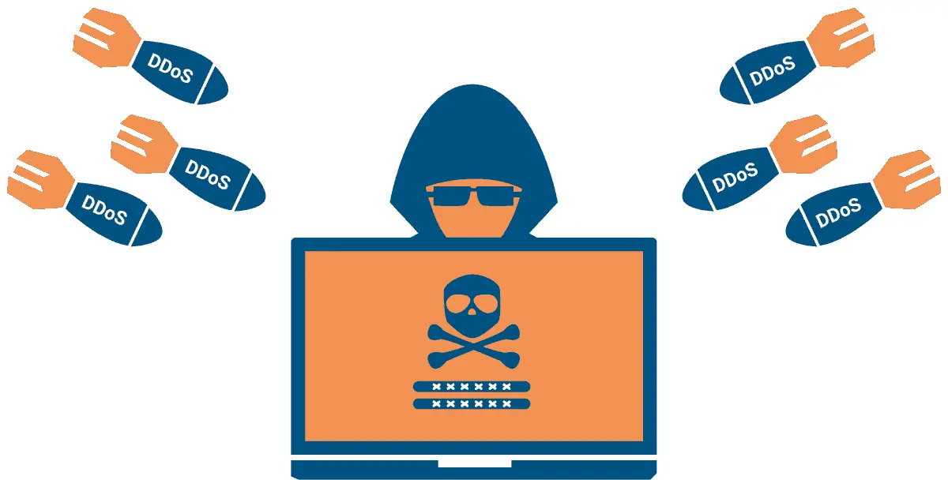
LOGO
프레젠테이션 교육
자체 사업 능력 평가
방학기간
평상시
트래픽 추세 분석
DDOS 공격 방어 취약
0619-0620
YPTLAB

Slide 9
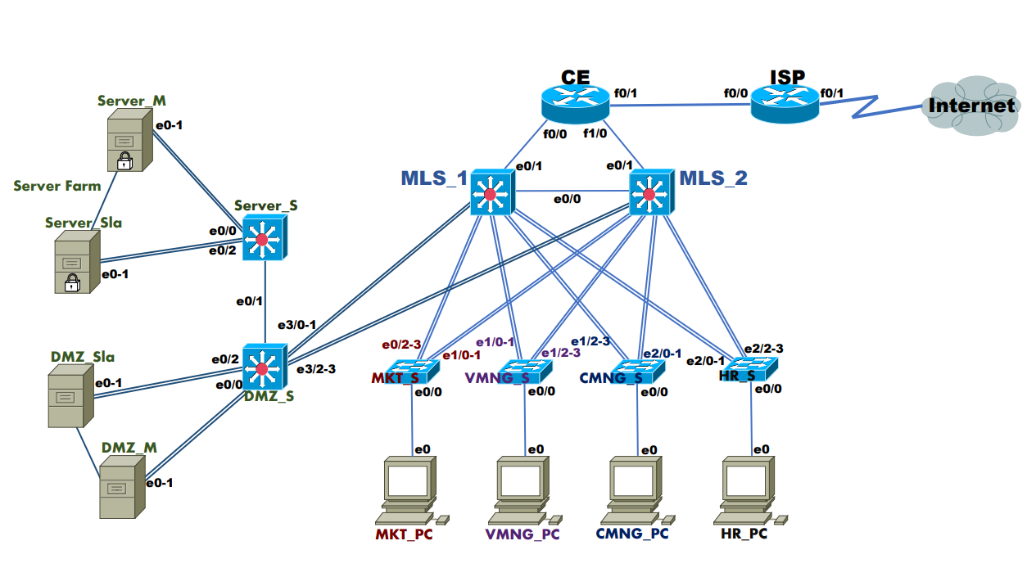
LOGO
프레젠테이션 교육
추가적인 사업 확장으로
온프라미스 리소스 한계
0619-0620
YPTLAB

Slide 10




LOGO
프레젠테이션 교육
평가 결과
추가적인 리소스 및 인력 소요가 불가피
0619-0620
YPTLAB

Slide 11

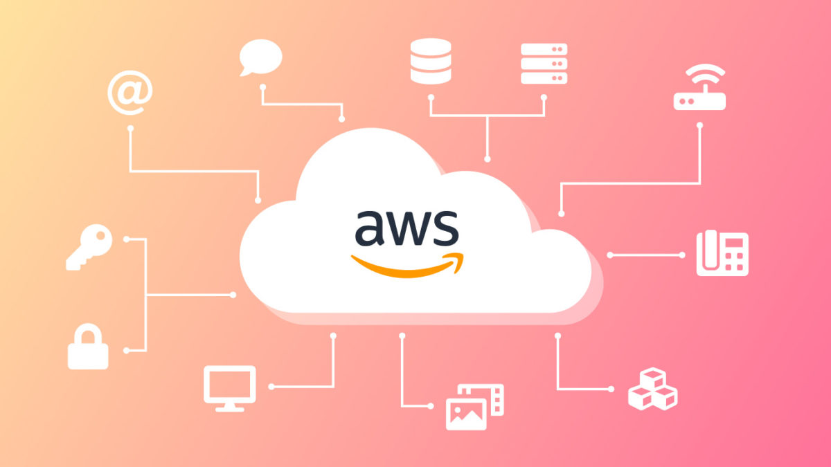

LOGO
프레젠테이션 교육
정부 지원 사업 추진을 위해 ㈜이룸에 컨설팅 의뢰
0619-0620

Slide 12
LOGO
프레젠테이션 교육
2. 요구사항 분석
0619-0620
YPTLAB

Slide 13
LOGO
프레젠테이션 교육
고객사 요청사항
고객사 인터뷰
안녕하세요. 토폴로지 설계에 앞서 요구사항 인터뷰를 시작하겠습니다.
귀사께서는 어떤 이유로 인프라 구축을 원하시나요?
정부지원 사업을 시작하기 위해 사업 요구 조건에 맞는 인프라를 구축하고자 합니다.
현재 온프라미스 환경에서 신규 사업을 진행하실 예정이신가요?
아니요. 저희 회사에서 지속적인 사업 확장으로 현재 레거시 시스템으로는 신규 사업 진행이 어려운 상태입니다.
#
0619-0620

Slide 14
LOGO
프레젠테이션 교육
고객사 인터뷰
그러면 추가적인 리소스 확장이 가능할까요?
정부 지원사업을 위한 온프라미스 확장은 어려울 것 같습니다.
알겠습니다. 추가적인 인프라 요건이 있나요?
정부 사업을 위해 DDOS 및 시스템 공격으로부터 보안성을 갖춰야 합니다.
사업 진행 중 특정 기간에 트래픽이 높아질 수 있기 때문에 서버가 다운되서는 안됩니다. 하지만 서버 유지 비용이 염려됩니다.
비용 효율적이지만 탄력적인 인프라를 원하시는군요
#
0619-0620

Slide 15
LOGO
프레젠테이션 교육
고객사 인터뷰
인프라 구축 시 원하는 서비스가 있으신가요?
당장 대규모 인력 충원이 어려운 관계로 소규모 인원으로도 서버를 모니터링 할 수 있으면 좋겠습니다.
그리고 여러 대의 서버를 효율적으로 관리할 수 있는 도구가 필요합니다.
비대면 교육 사업인만큼 동영상 스트리밍 플랫폼이 되겠네요.
맞습니다. 따라서 보다 높은 교육 퀄리티를 위해 안정적으로 영상 재생이 가능해야 합니다.
알겠습니다 자세한 요구사항을 정리해서 이메일로 보내주시면 감사하겠습니다.
#
0619-0620

Slide 16
고객사 요청사항
저희 회사에서 국가 지원 사업을 수행하기 위한 요청사항입니다
소규모 인력으로 운용 가능한 인프라 환경을 원합니다.
2. 또한 DDoS 및 악의적 공격으로 인한 서비스 마비를 차단해야 합니다.
3. 신규 서비스가 방학 기간 내 런칭될 예정이므로 기간 내 대량의 트래픽을 처리할 수 있어야 합니다.
4. 현재 지속적인 사업 확장으로 신규 사업에 할당할 온프라미스 리소스가 부족한 상태입니다.
추가적인 확장이 아니라 탄력적이고 비용 효율적인 솔루션을 원합니다.
5. 높은 서비스 만족도를 위해 안정적인 동영상 강의가 가능하기를 원합니다.
6. 리소스 상태를 지속적으로 모니터링할 수 있는 도구가 필요합니다
7. 국가 지원 사업이 지속될 것으로 예측되므로 추가적인 인프라 구성을 자동화할 수 있는 솔루션이 필요합니다.
8. 기밀성을 위해 개인 정보 등이 저장되는 DB와 웹서버가 분리되는 환경을 희망합니다.

Slide 17

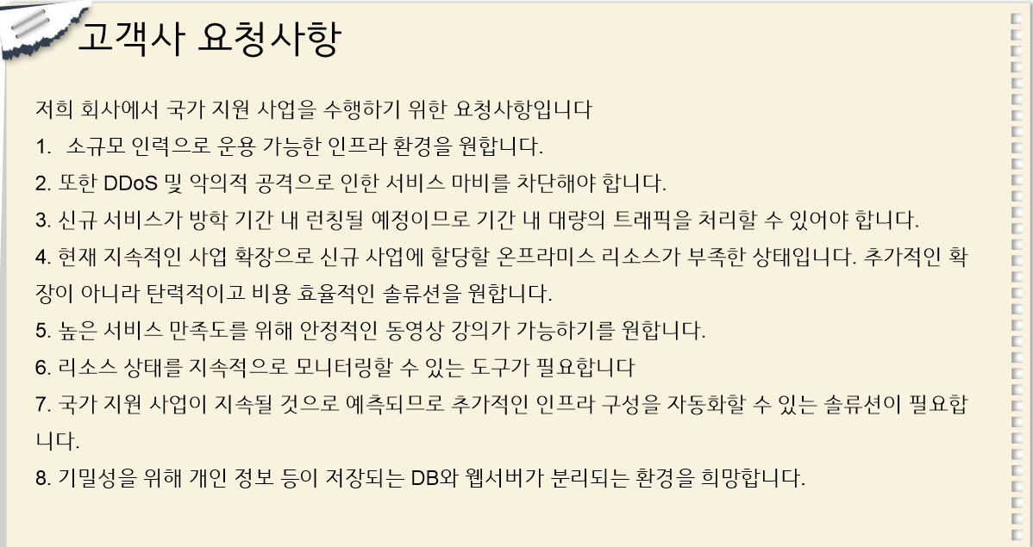


LOGO
프레젠테이션 교육
요청사항 분석결과
고가용성을 갖춘 서버 구축
2. 안정적인 동영상 강의 플랫폼 구성
3. 기밀성 보안성이 높은 환경 구축
4. 인프라 자동화 및 모니터링 환경 구축
0619-0620
YPTLAB

Slide 18
LOGO
프레젠테이션 교육
3. 토폴로지
0619-0620
YPTLAB

Slide 19
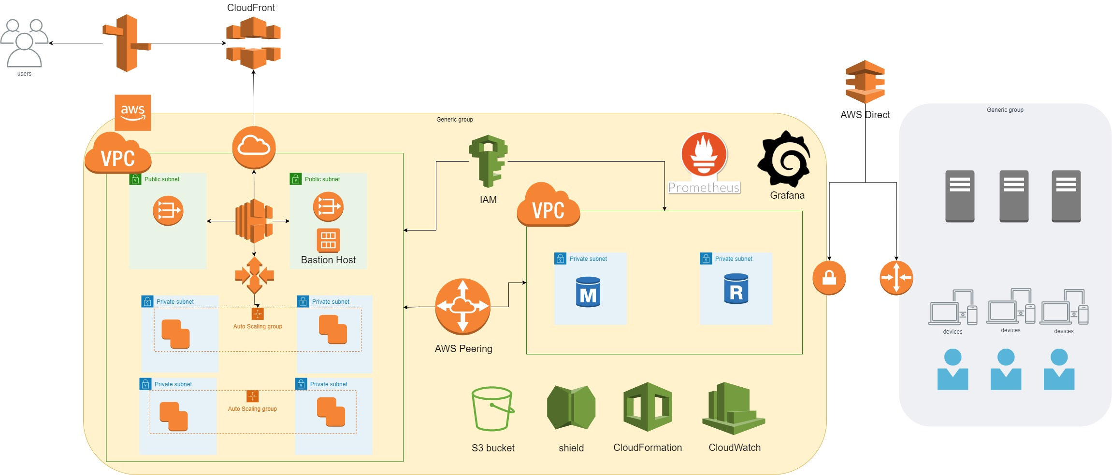
LOGO
프레젠테이션 교육
AWS 인프라 토폴로지
0619-0620

Slide 20
LOGO
프레젠테이션 교육
4. 솔루션
0619-0620
YPTLAB

Slide 21







LOGO
프레젠테이션 교육
고가용성을 갖춘 서버 구축
안정적인 동영상 강의 플랫폼 구성
기밀성, 보안성 높은 환경 구축
인프라 자동화 및 모니터링 환경 구축
0619-0620
YPTLAB

Slide 22



LOGO
프레젠테이션 교육
고가용성을 갖춘 서버 구축
Load Balancer에 의한 트래픽 분산
Auto Scaling에 의한 탄력적인 서버 구성
0619-0620
YPTLAB

Slide 23
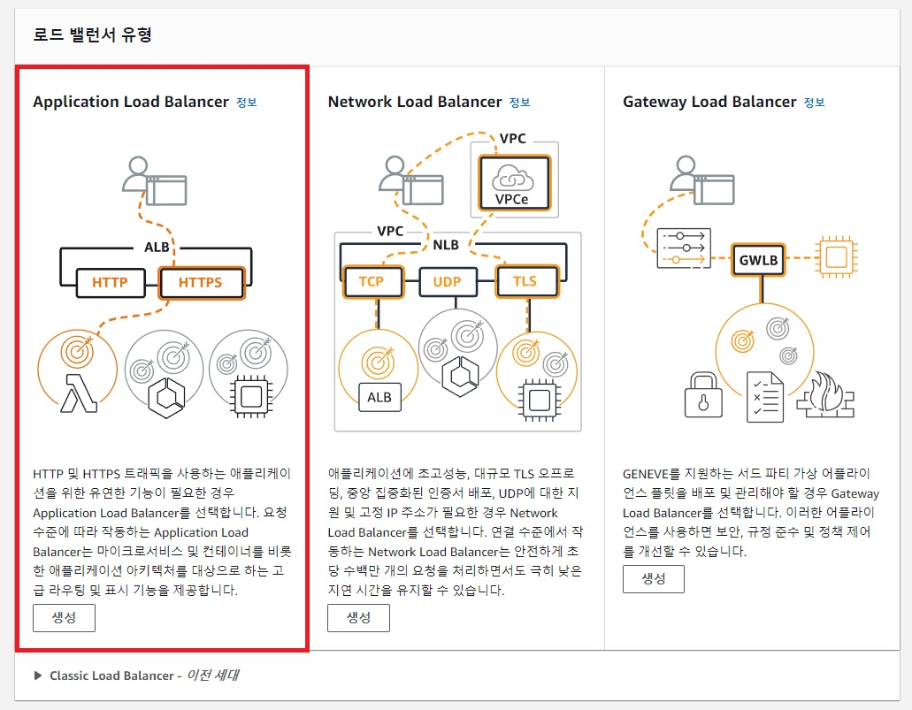
LOGO
프레젠테이션 교육
Load Balancer 구성
고가용성을 갖춘 서버 구축
로드 밸런서 | 특징
ALB | Layer 7계층에서 동작. Http 헤더, 쿠키를 기반으로 여러 도메인으로 라우팅이 가능
NLB | Layer 4계층에서 동작. TCP/UDP 트래픽을 로드 밸런싱
CLB | Layer 4~7계층에서 동작. TCP, Http 등 다양한 프로토콜을 수용하지만 현재 사용되지 않음
Http/Https를 사용하고 있으며 요청 헤더를 기반으로
부하 분산을 수행하기 위해 ALB를 선택
0619-0620
YPTLAB

Slide 24
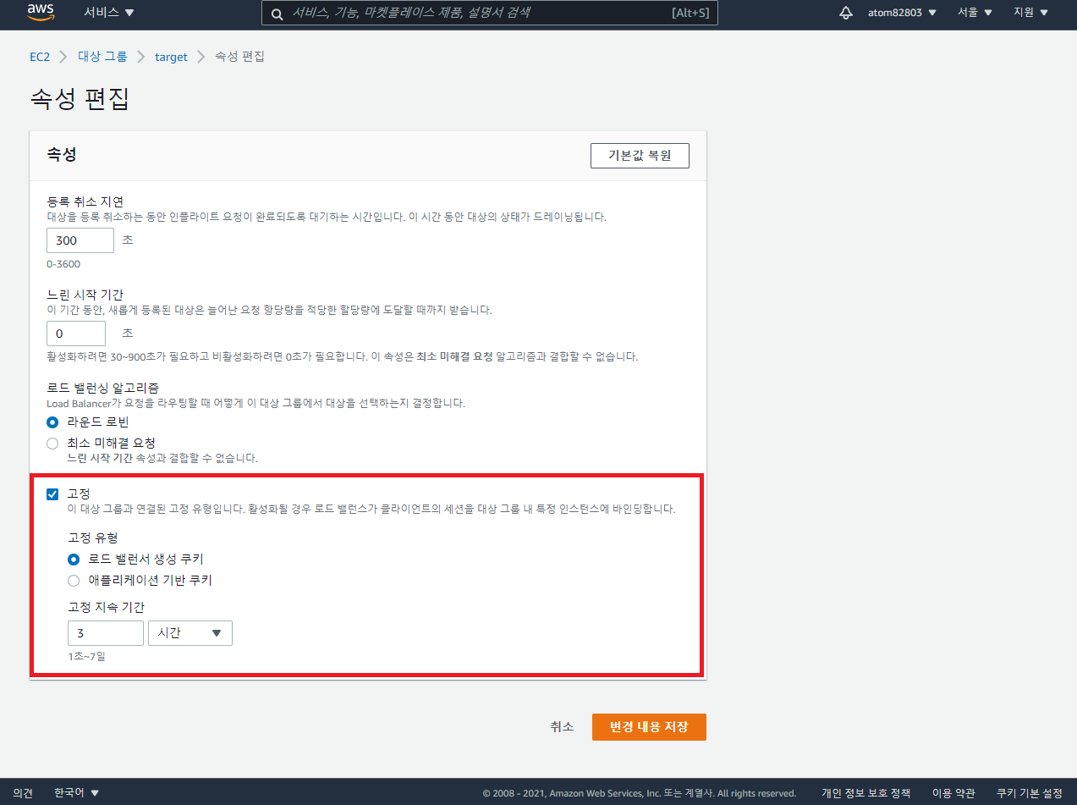
LOGO
프레젠테이션 교육
Sticky Session
고가용성을 갖춘 서버 구축
고정 세션 기능을 사용
로드 밸런서가 사용자의 세션을 특정
인스턴스에 바인딩하도록 설정
고객사에서 하루 2시간 내외의 동영상 강의를
서비스할 예정이므로 고정 지속 기간을
3시간으로 설정
0619-0620
YPTLAB

Slide 25
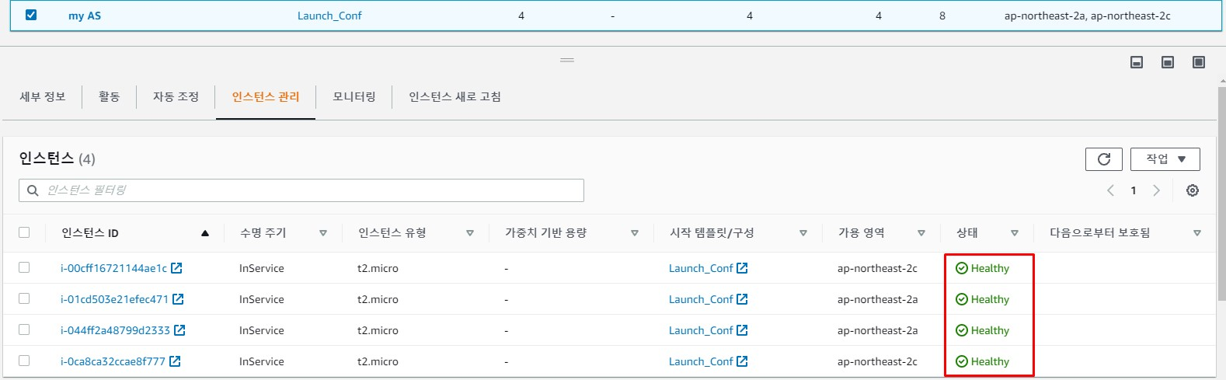
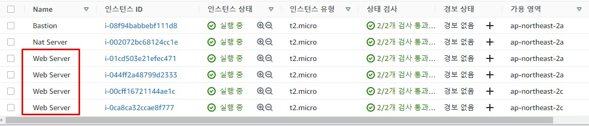
LOGO
프레젠테이션 교육
Auto Sacling 구성
고가용성을 갖춘 서버 구축
0619-0620
YPTLAB

Slide 26
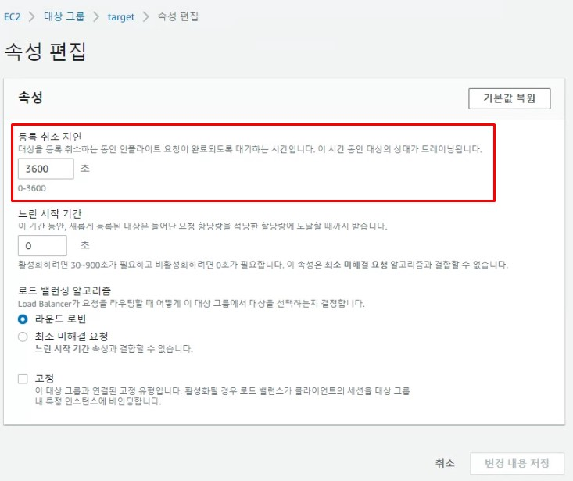
LOGO
프레젠테이션 교육
연결 드레이닝
고가용성을 갖춘 서버 구축
Auto Scaling과 Load Balancer를 함께
사용할 경우 EC2가 없어질 때 진행되던
커넥션이 피해를 볼 수 있음
로드 밸런서가 트래픽을 분산한 인스턴스가
축소될 경우 세션이 종료될 때까지 축소를 지연
클라이언트에게 지속적인 경험을 제공
0619-0620
YPTLAB

Slide 27
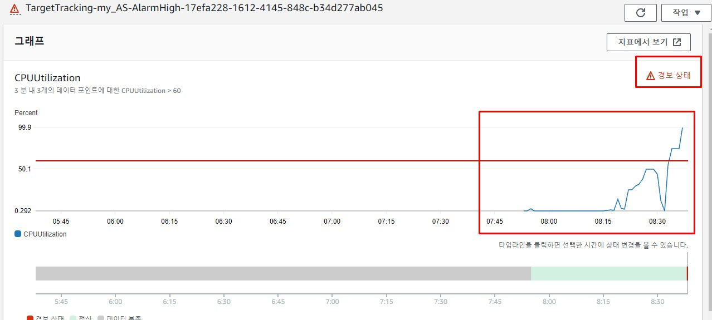
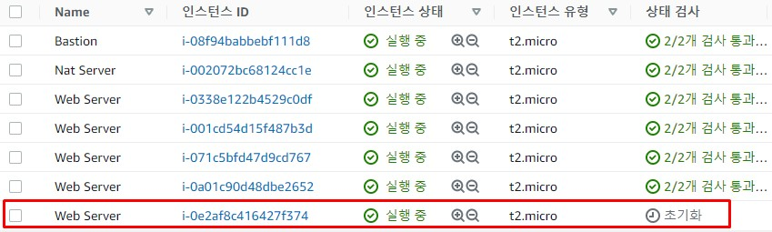
LOGO
프레젠테이션 교육
Auto Sacling 부하 테스트
고가용성을 갖춘 서버 구축
방학 기간 발생하는 트래픽은 현재
4대의 인스턴스의 CPU 사용률
60%를 초과할 것으로 예측
서비스 퀄리티 저하를 막기 위해
Auto Sacling이 Web Server를
4대 -> 5대로 증가
0619-0620

Slide 28
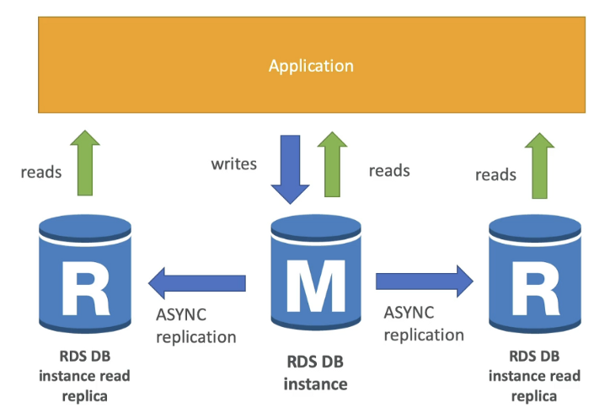
LOGO
프레젠테이션 교육
읽기 전용 RDS
고가용성을 갖춘 서버 구축
향상된 가용성 및 내구성
성능 향상
원본 DB 간 안전한 통신
0619-0620
YPTLAB

Slide 29
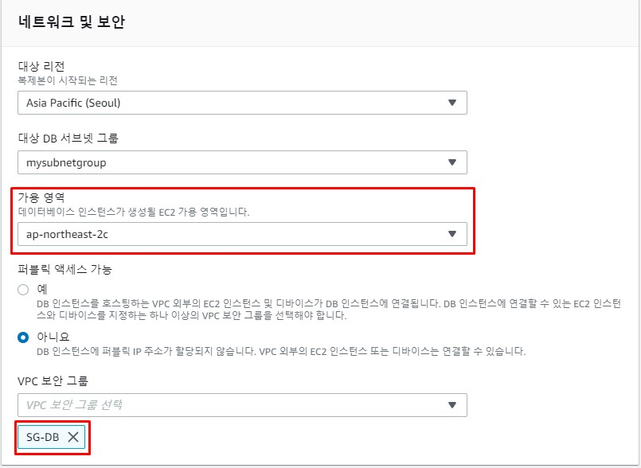
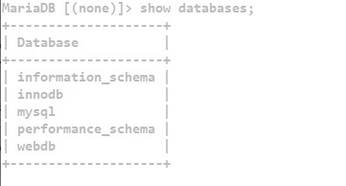
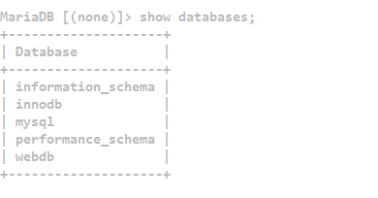
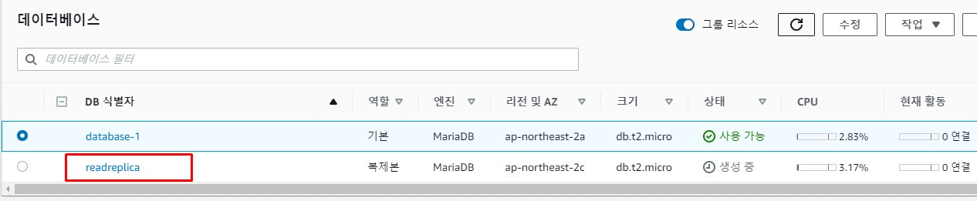
LOGO
프레젠테이션 교육
읽기 전용 RDS
고가용성을 갖춘 서버 구축
원본
읽기 전용 복제본
0619-0620
YPTLAB

Slide 30
LOGO
프레젠테이션 교육
고가용성을 갖춘 서버 구축
안정적인 동영상 강의 플랫폼 구성
기밀성, 보안성 높은 환경 구축
인프라 자동화 및 모니터링 환경 구축
0619-0620
YPTLAB

Slide 31

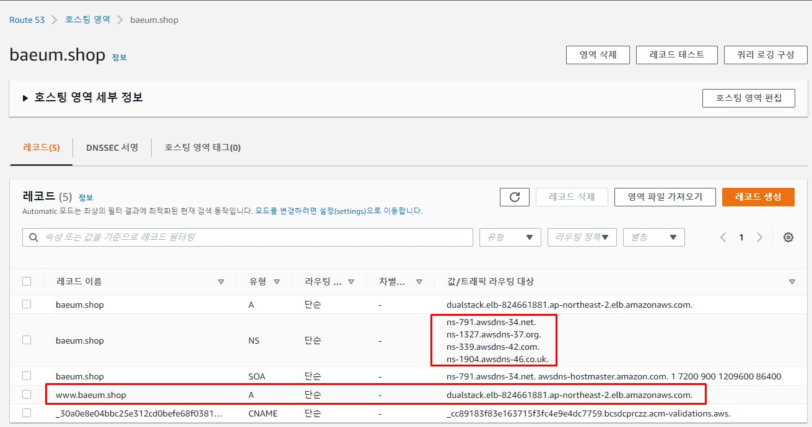
LOGO
프레젠테이션 교육
Route 53
안정적인 동영상 플랫폼 구성
www.baeum.shop 도메인을 Route 53 서비스와 연결
Health Check & DNS Fail Over
Latency based routing 등
AWS 서비스에 특화된 기능을 포함

Slide 32
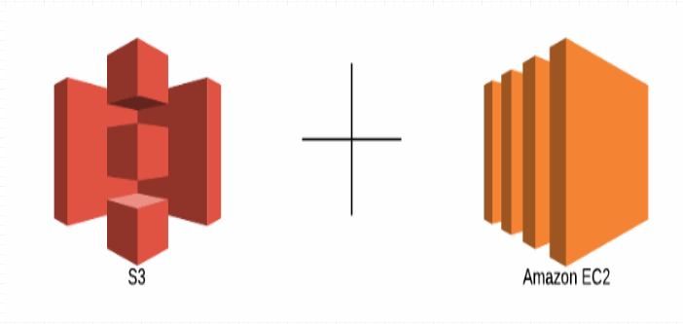

LOGO
프레젠테이션 교육
안정적인 동영상 플랫폼 구성
AWS S3로 데이터에 대한 빠른 액세스와 가용성을 보장
0619-0620
YPTLAB

Slide 33
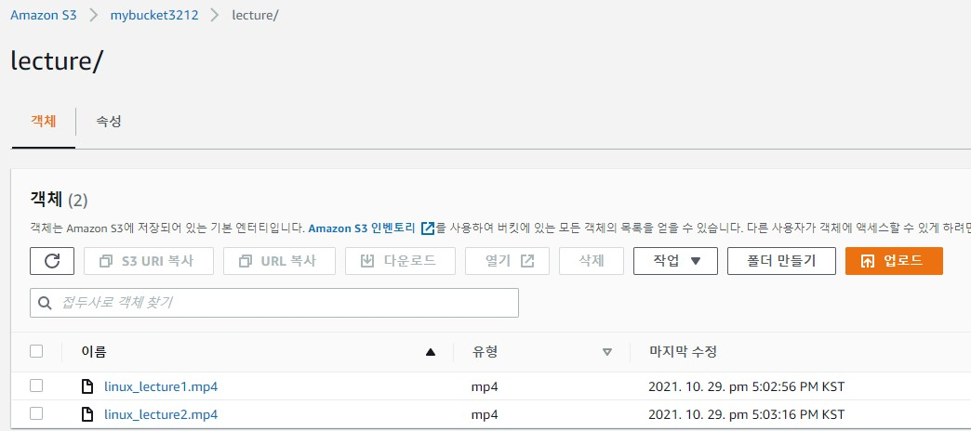

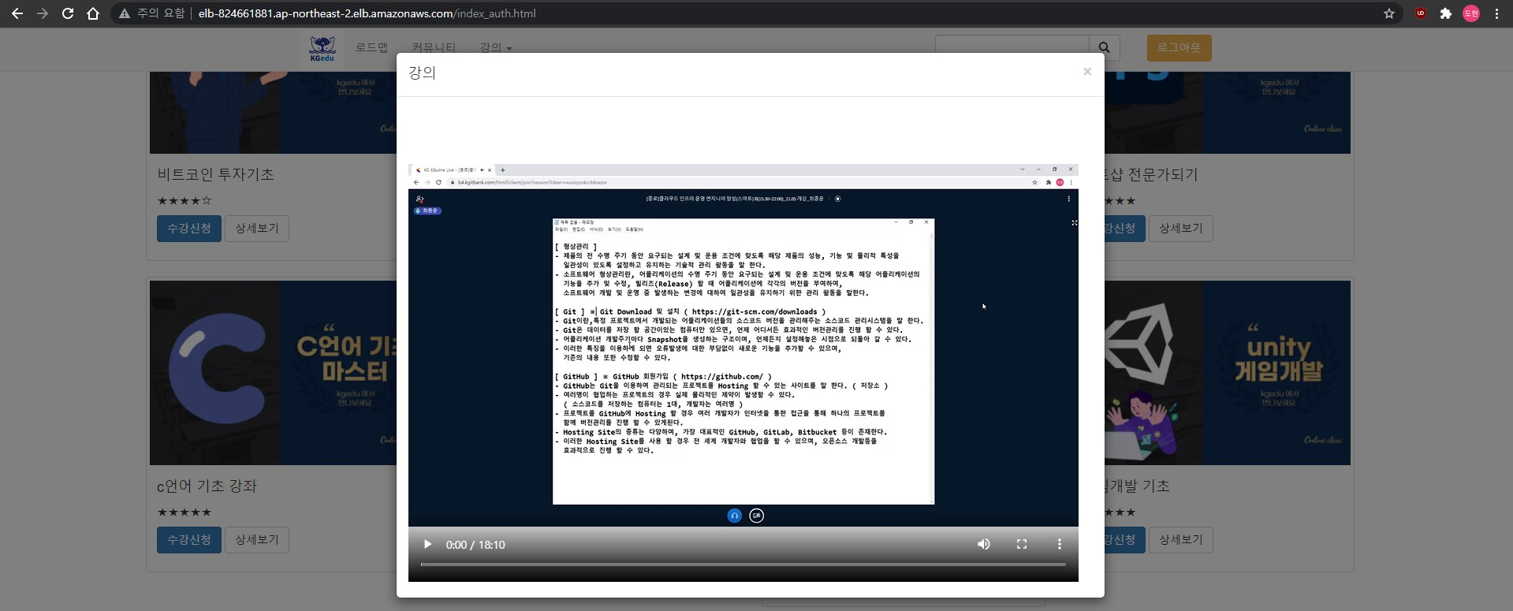
LOGO
프레젠테이션 교육
웹페이지에서 동영상 스트리밍
안정적인 동영상 플랫폼 구성
0619-0620

Slide 34
LOGO
프레젠테이션 교육
고가용성을 갖춘 서버 구축
안정적인 동영상 강의 플랫폼 구성
기밀성, 보안성 높은 환경 구축
인프라 자동화 및 모니터링 환경 구축
0619-0620
YPTLAB

Slide 35
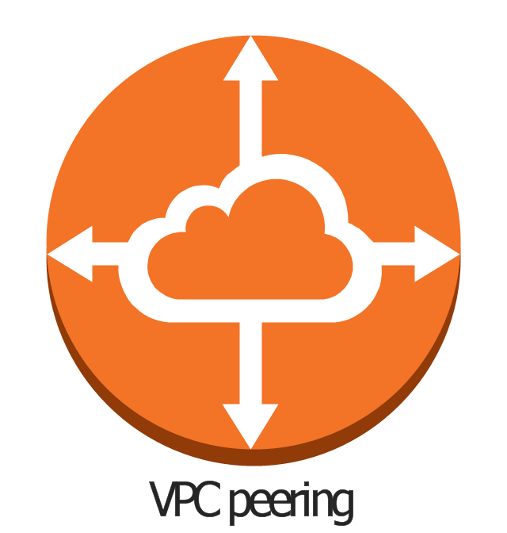


LOGO
프레젠테이션 교육
기밀성, 보안성 높은 환경 구축
User별 권한 설정을 위한 IAM
Shield Standard를 통한 DDoS 방어
기능별로 VPC를 분할 후 Peering을 통한 내부 통신
0619-0620
YPTLAB

Slide 36




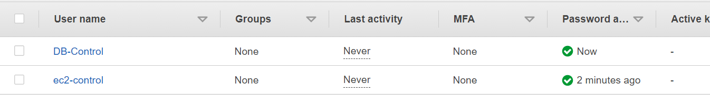
LOGO
프레젠테이션 교육
기밀성, 보안성 높은 환경 구축
IAM을 이용한 권한 할당
0619-0620
YPTLAB

Slide 37
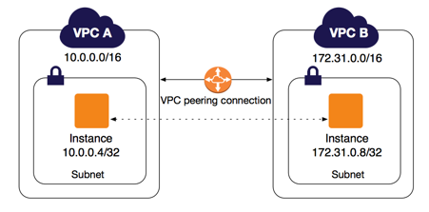
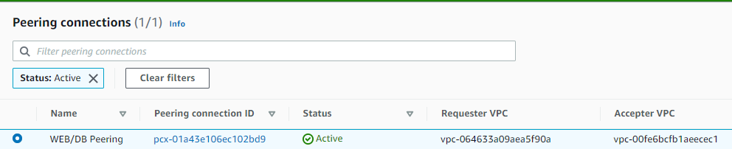
LOGO
프레젠테이션 교육
Peering 구성
기밀성, 보안성 높은 환경 구축
0619-0620
YPTLAB

Slide 38

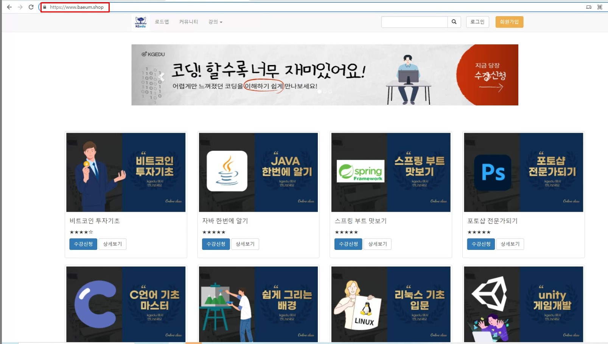
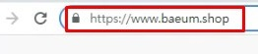
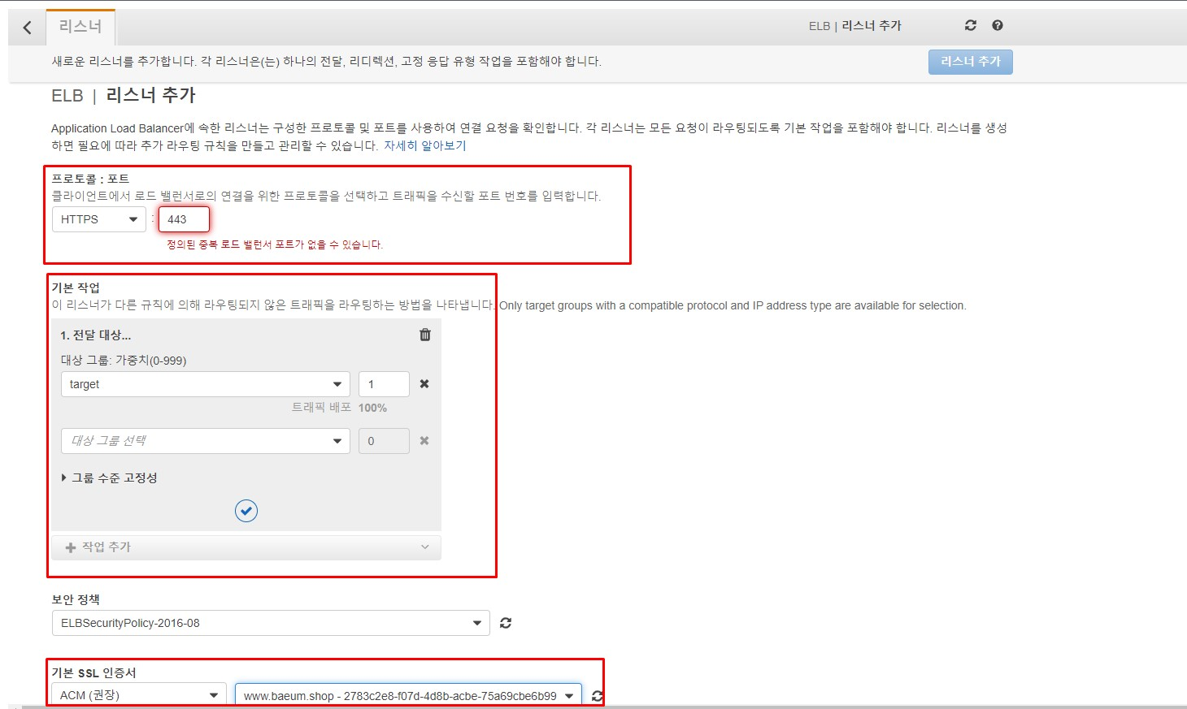
LOGO
프레젠테이션 교육
ACM을 통한 SSL 연결
안정적인 동영상 플랫폼 구성
SSL/TLS 인증서 발급 및 관리를 자동화, 단순화
ACM(Amazion Certificate Manager)가
정기적으로 인증서를 업데이트

Slide 39
LOGO
프레젠테이션 교육
고가용성을 갖춘 서버 구축
안정적인 동영상 강의 플랫폼 구성
기밀성, 보안성 높은 환경 구축
인프라 자동화 및 모니터링 환경 구축
0619-0620
YPTLAB

Slide 40



LOGO
프레젠테이션 교육
인프라 자동화 및 모니터링 환경 구축
인프라 구성을 자동화 시키기 위한 Cloudformation
표준화된 템플릿으로 인프라 관리 및 재사용 용이
0619-0620
YPTLAB

Slide 41
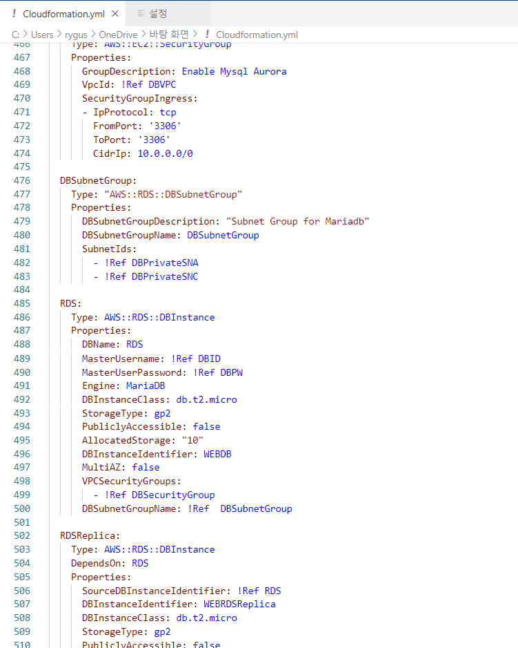
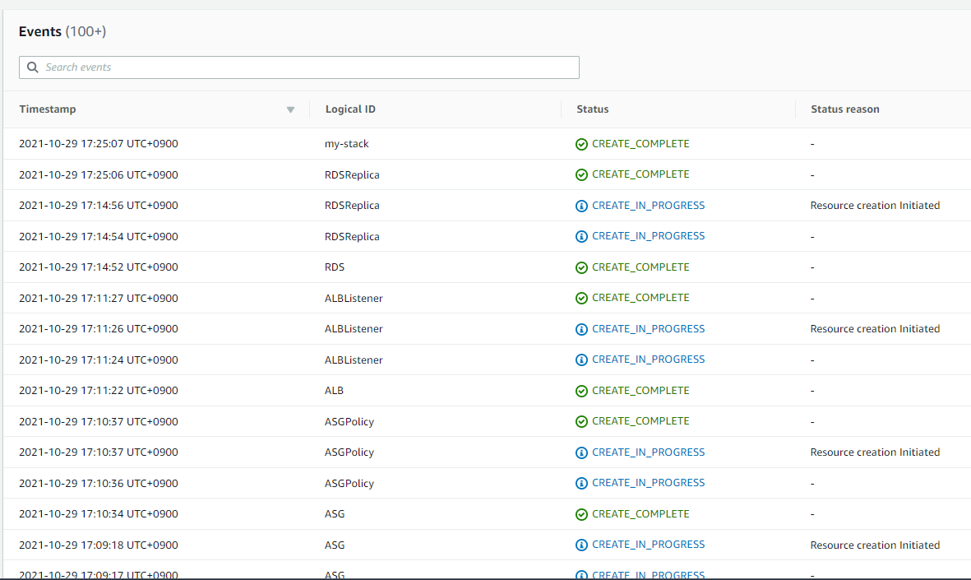
LOGO
프레젠테이션 교육
Yaml
인프라 자동화 및 모니터링 환경 구축
Stack
0619-0620
YPTLAB

Slide 42


LOGO
프레젠테이션 교육
인프라 자동화 및 모니터링 환경 구축
0619-0620
YPTLAB

Slide 43
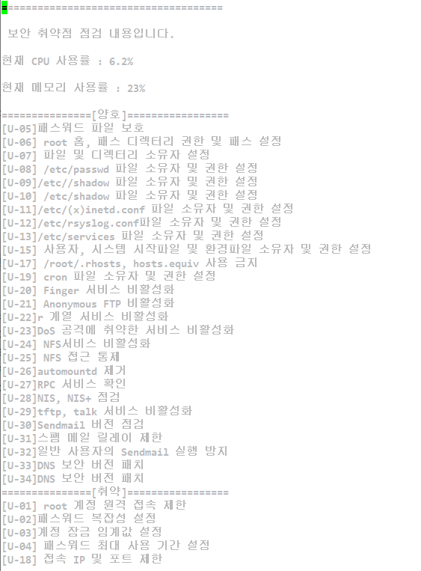
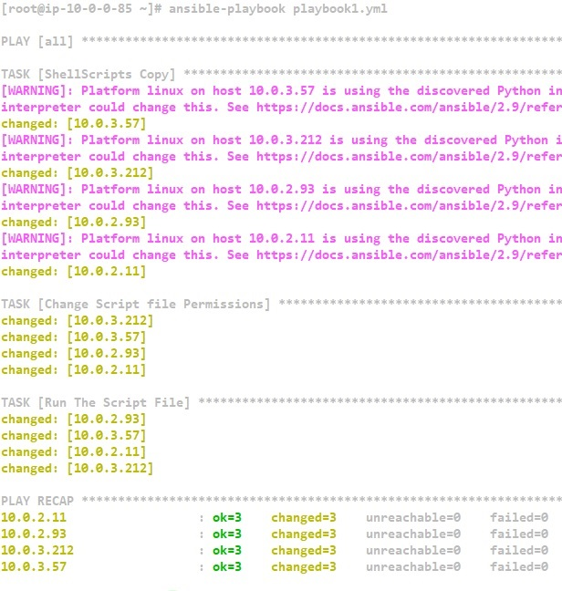
LOGO
프레젠테이션 교육
Ansible 보안 스크립트 배포
인프라 자동화 및 모니터링 환경 구축
보안 스크립트 배포 후 회수
보안 점검 내용

Slide 44

LOGO
프레젠테이션 교육
모니터링
인프라 자동화 및 모니터링 환경 구축
Grafana
Prometheus
Prometheus로 ec2 인스턴스의 metric 수집
Grafana로 시각화해서 서버 모니터링
0619-0620
YPTLAB

Slide 45
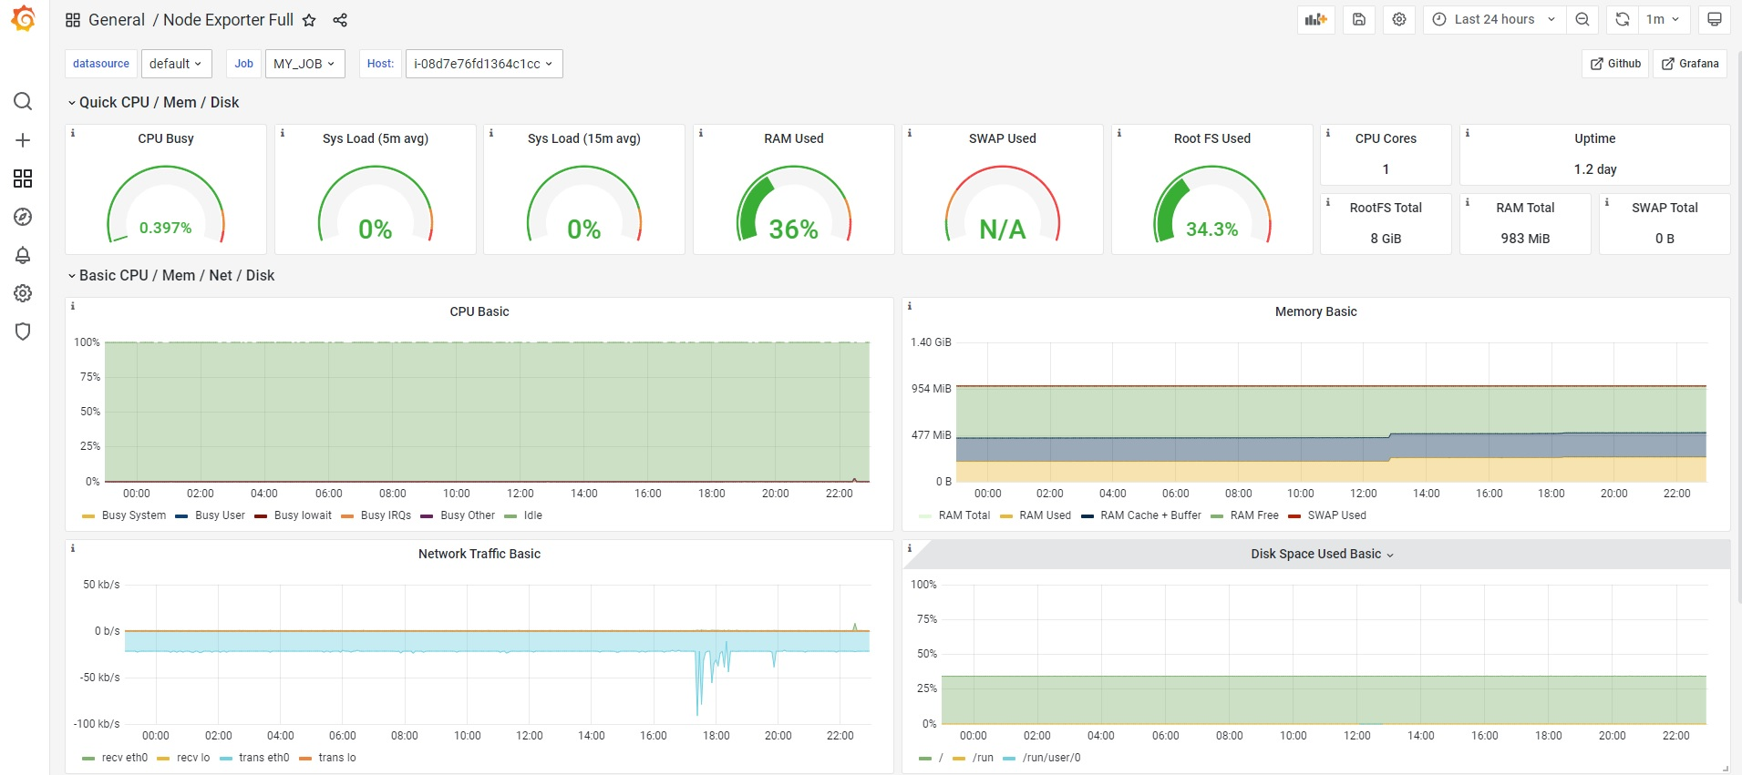
LOGO
프레젠테이션 교육
모니터링
인프라 자동화 및 모니터링 환경 구축
Prometheus – Grafana 연동

Slide 46
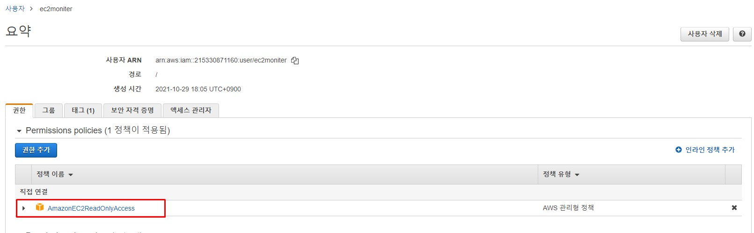
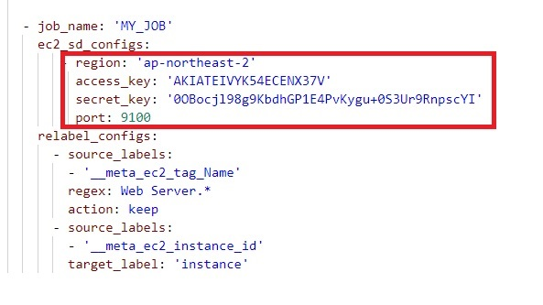
LOGO
프레젠테이션 교육
모니터링
인프라 자동화 및 모니터링 환경 구축
인스턴스를 자동으로 불러오기
위한 사용자 생성 및 권한 부여
(AmazonEC2OnlyAcess)
Prometheus.yml 파일 수정
Auto Scaling으로 생성되는
Web Server를 자동으로 인식해서
모니터링

Slide 47
LOGO
프레젠테이션 교육
5. 정리
0619-0620
YPTLAB

Slide 48
LOGO
프레젠테이션 교육
Git Hub
0619-0620
YPTLAB

Slide 49

LOGO
프레젠테이션 교육
김교현
이도현
선우황
오미영
처음 vmware환경에서 그라파나를 구현했었는데 리눅스 환경과 시간 동기화가 되어있지 않아 메트릭 값이 제대로 출력되지 않아서 많이 헤맸다
내가 편리하게 사용하고 있는 많은 기술 중 하나인
클라우드를 위해 다양한
솔루션들과 기술들이
개발되고 있다는 점을
알게 되어 유익하였습니다.
0619-0620
YPTLAB

Slide 50
PRESENTOR | 윤피티
지금은
질의응답
시간입니다
TO-BE
LOGO
YPTLAB
프레젠테이션 교육

